Slide 1

Bài 11
CƠ SỞ DỮ LIỆU

Slide 2

Theo em, việc lưu trữ dữ liệu phục vụ các bài toán quản lí có phải chỉ là việc chuyển các ghi chép trên giấy thành văn bản trên máy tính không?
Cơ sở dữ liệu thương mại điện tử để quản lý thông tin sản phẩm, đơn hàng, thanh toán và vận chuyển

Slide 3

Y TẾ VÀ CHĂM SÓC SỨC KHỎE
Cơ sở dữ liệu y tế được sử dụng để lưu trữ thông tin bệnh nhân, kết quả xét nghiệm, lịch sử bệnh tật và thông tin về thuốc. Điều này giúp cung cấp chăm sóc sức khỏe tốt hơn, quản lý bệnh án và nghiên cứu y học.
→ Việc lưu trữ dữ liệu phục vụ các bài toán quản lí không đơn thuần là việc chuyển các ghi chép trên giấy thành văn bản trên máy tính.

Slide 4

1. YÊU CẦU TỔ CHỨC LƯU TRỮ DỮ LIỆU MỘT CÁCH KHOA HỌC
Giáo viên dạy mỗi môn học bắt buộc phải có một sổ điểm - bảng điểm môn học. Một bản sao của bảng điểm môn học được gửi cho giáo viên chủ nhiệm lớp. Hãy cùng thảo luận xem có cần lưu trữ bảng điểm của lớp học không?

Slide 5
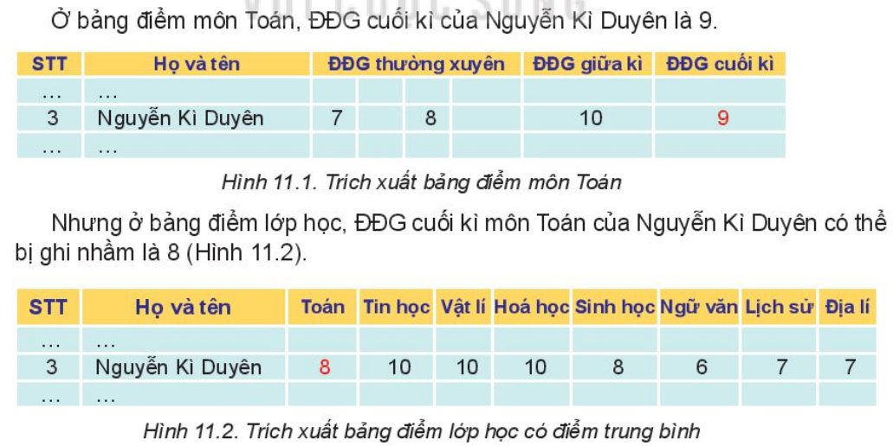
1. YÊU CẦU TỔ CHỨC LƯU TRỮ DỮ LIỆU MỘT CÁCH KHOA HỌC
Hãy thảo luận và chỉ ra các nhược điểm khi lưu trữ cả bảng điểm môn học và bảng điểm lớp học?
Dư thừa dữ liệu
Không nhất quán dữ liệu

Slide 6
1. YÊU CẦU TỔ CHỨC LƯU TRỮ DỮ LIỆU MỘT CÁCH KHOA HỌC
Bảng điểm môn Toán
STT | HỌ TÊN | TOÁN
1 | Lê Thái Anh | 9
2 | Đinh Hoàn An | 7
3 | Phan Thanh Bình | 9
4 | Vũ Việt Quang | 7
5 | Phạm Như Anh | 10
6 | Trần Quốc Bình | 4
7 | Lê Thị Hoài An | 5
8 | Hoàng Anh Tuấn | 3
Bảng điểm môn Văn
STT | HỌ TÊN | VĂN
1 | Lê Thái Anh | 7
2 | Đinh Hoàn An | 8
3 | Phan Thanh Bình | 6
4 | Vũ Việt Quang | 4
5 | Phạm Như Anh | 8
6 | Trần Quốc Bình | 9
7 | Lê Thị Hoài An | 5
8 | Hoàng Anh Tuấn | 7
Bảng điểm lớp học
STT | HỌ TÊN | TOÁN | VĂN | TIN HỌC | ANH VĂN | ĐIỂM TB
1 | Lê Thái Anh | 9 | 7 | 8 | 9 | 8.25
2 | Đinh Hoàn An | 7 | 8 | 10 | 6 | 7.75
3 | Phan Thanh Bình | 9 | 6 | 9 | 7 | 7.75
4 | Vũ Việt Quang | 7 | 4 | 8 | 6 | 6.25
5 | Phạm Như Anh | 10 | 8 | 4 | 2 | 6
6 | Trần Quốc Bình | 4 | 9 | 6 | 3 | 5.5
7 | Lê Thị Hoài An | 5 | 5 | 4 | 8 | 5.5
8 | Hoàng Anh Tuấn | 3 | 7 | 4 | 5 | 4.75

Slide 7
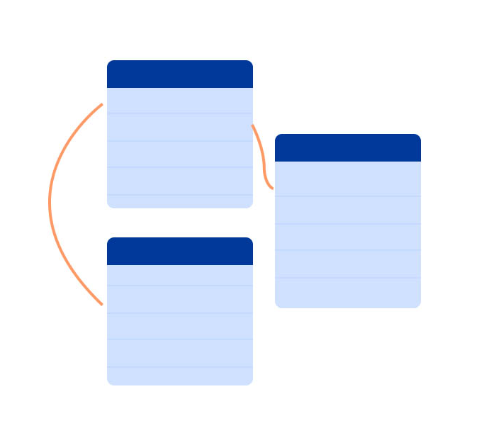
a. Hạn chế dư thừa trong lưu trữ dữ liệu
1. YÊU CẦU TỔ CHỨC LƯU TRỮ DỮ LIỆU MỘT CÁCH KHOA HỌC
Dữ liệu cần phải tổ chức lưu trữ sao cho có thể hạn chế trùng lặp làm dư thừa dữ liệu, khắc phục những lỗi không nhất quán về dữ liệu.

Slide 8
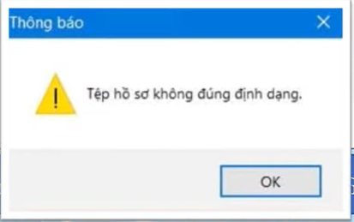
b. Sự phụ thuộc phần mềm và dữ liệu
1. YÊU CẦU TỔ CHỨC LƯU TRỮ DỮ LIỆU MỘT CÁCH KHOA HỌC
STT,HỌ TÊN,TOÁN,VĂN,TIN HỌC,ANH VĂN,ĐIỂM TB
1,Lê Thái Anh,9,7,8,9,8.25
2,Đinh Hoàn An,7,8,10,6,7.75
3,Phan Thanh Bình,9,6,9,7,7.75
4,Vũ Việt Quang,7,4,8,6,6.25
5,Phạm Như Anh,10,8,4,2,6
6,Trần Quốc Bình,4,9,6,3,5.5
7,Lê Thị Hoài An,5,5,4,8,5.5
PHẦN MỀM QUẢN LÍ ĐIỂM HỌC SINH
Hãy nhập họ tên học sinh:
Phan Thanh Bình
OK
STT,HỌ TÊN,TOÁN,VĂN,TIN HỌC,ANH VĂN,ĐIỂM TB
1;Lê Thái Anh;9;7;8;9;8,25
2;Đinh Hoàn An;7;8;10;6;7,75
3;Phan Thanh Bình;9;6;9;7;7,75
4;Vũ Việt Quang;7;4;8;6;6,25
5;Phạm Như Anh;10;8;4;2,6
6;Trần Quốc Bình;4;9;6;3;5,5
7;Lê Thị Hoài An;5;5;4;8;5,5
Điểm trung bình cả năm học
STT | Họ tên | Điểm TB
3 | Phan Thanh Bình | 7.75

Slide 9
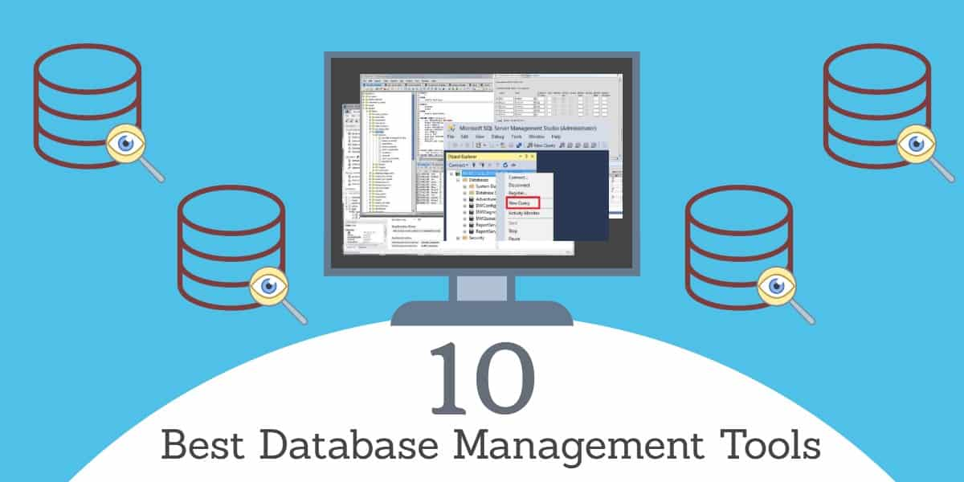
b. Sự phụ thuộc phần mềm và dữ liệu
1. YÊU CẦU TỔ CHỨC LƯU TRỮ DỮ LIỆU MỘT CÁCH KHOA HỌC
Dữ liệu cần được tổ chức lưu trữ một cách độc lập với việc xây dựng phát triển phần mềm, đảm bảo dễ dàng chia sẻ, dễ dàng bảo trì phát triển, đồng thời đảm bảo hạn chế tối đa việc dữ liệu lặp lại gây dư thừa dữ liệu và hỗ trợ đảm bảo tính nhất quán dữ liệu.

Slide 10
1. Hãy giải thích yêu cầu về tính nhất quán dữ liệu trong lưu trữ dữ liệu.
Yêu cầu về tính nhất quán dữ liệu trong lưu trữ dữ liệu là dữ liệu phải được lưu trữ và truy xuất đồng nhất, chính xác và nhất quán giữa các bảng dữ liệu, các file hoặc các phiên bản dữ liệu khác nhau. Khi dữ liệu không nhất quán, thông tin sẽ không chính xác và không đáng tin cậy.

Slide 11
2. Tại sao cần tổ chức lưu trữ dữ liệu độc lập với phần mềm?
Dữ liệu cần được tổ chức lưu trữ một cách độc lập với việc xây dựng phát triển phần mềm, đảm bảo dễ dàng chia sẻ, dễ dàng bảo trì phát triển, đồng thời đảm bảo hạn chế tối đa việc dữ liệu lặp lại, gây dư thừa dữ liệu và hỗ trợ đảm bảo tính nhất quán dữ liệu.

Slide 12
2. CƠ SỞ DỮ LIỆU VÀ MỘT SỐ THUỘC TÍNH CƠ BẢN

Slide 13
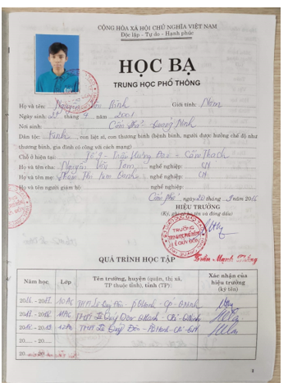
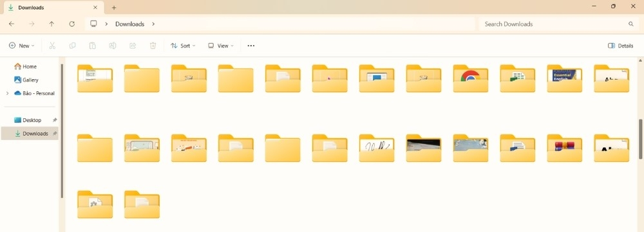
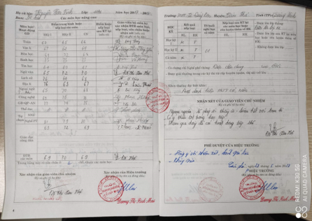
Các em thường lưu trữ thông tin cá nhân, bài tập, ảnh... ở đâu?
Khi cần tìm lại một thông tin nào đó, các em thường làm như thế nào?
Các em có gặp khó khăn gì khi tìm kiếm thông tin không?

Slide 14
Khi chúng ta không có một cách tổ chức thông tin khoa học, việc tìm kiếm và quản lý thông tin sẽ trở nên rất khó khăn và mất thời gian.
Để khắc phục những hạn chế này, chúng ta cần có một công cụ giúp chúng ta lưu trữ, quản lý và truy xuất thông tin một cách hiệu quả. Đó chính là cơ sở dữ liệu.
Các em thường lưu trữ thông tin cá nhân, bài tập, ảnh... ở đâu?
Khi cần tìm lại một thông tin nào đó, các em thường làm như thế nào?
Các em có gặp khó khăn gì khi tìm kiếm thông tin không?

Slide 15
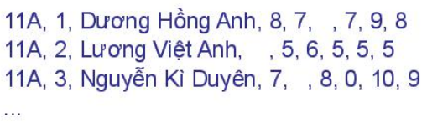
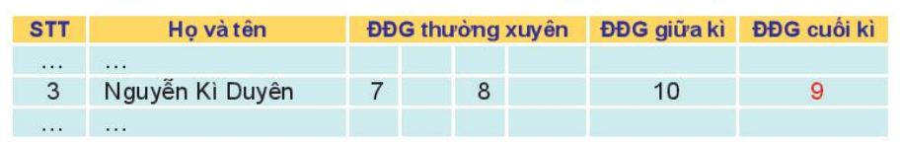
2. CƠ SỞ DỮ LIỆU VÀ MỘT SỐ THUỘC TÍNH CƠ BẢN
Theo em nên lưu trữ dữ liệu ở dạng nào là thuận lợi nhất?

Slide 16

a. Khái niệm CSDL
2. CƠ SỞ DỮ LIỆU VÀ MỘT SỐ THUỘC TÍNH CƠ BẢN
CSDL là một tập hợp các dữ liệu có liên quan với nhau, được lưu trữ một cách có tổ chức trên hệ thống máy tính.

Slide 17
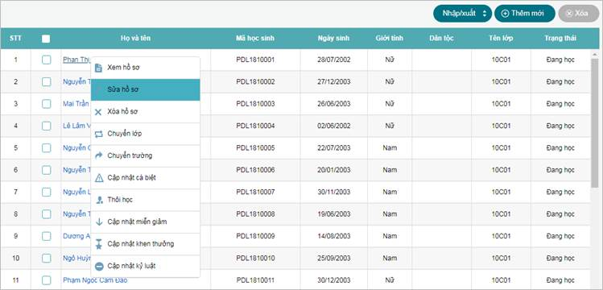
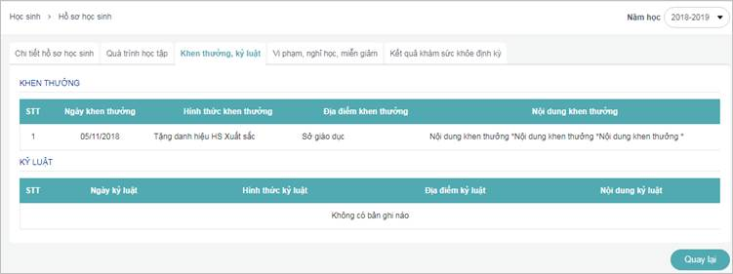
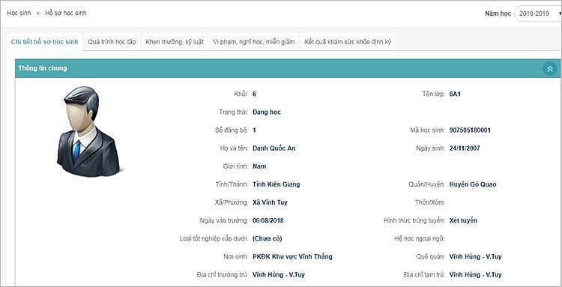
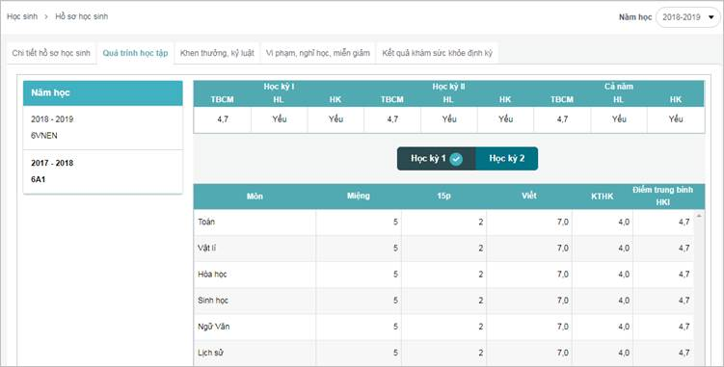
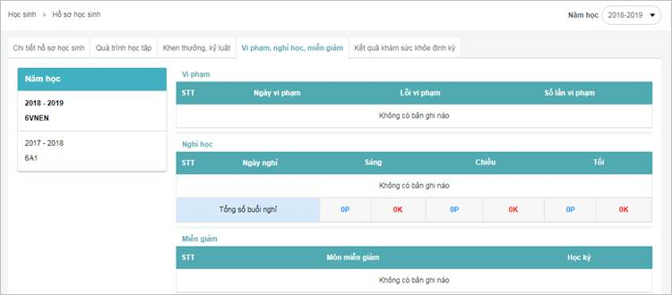

Slide 18
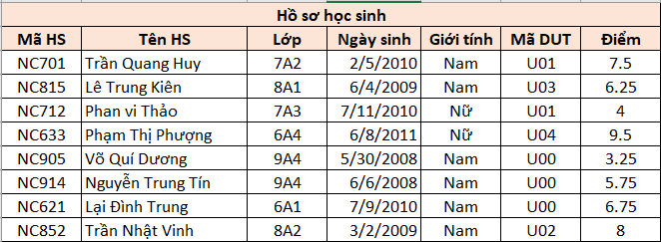
b. Một số thuộc tính cơ bản của CSDL
2. CƠ SỞ DỮ LIỆU VÀ MỘT SỐ THUỘC TÍNH CƠ BẢN
Tính cấu trúc

Slide 19
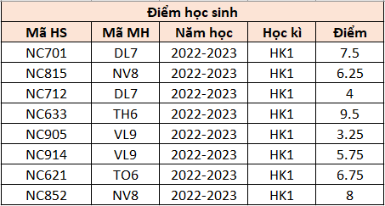
b. Một số thuộc tính cơ bản của CSDL
2. CƠ SỞ DỮ LIỆU VÀ MỘT SỐ THUỘC TÍNH CƠ BẢN
Tính cấu trúc
Tính không dư thừa

Slide 20
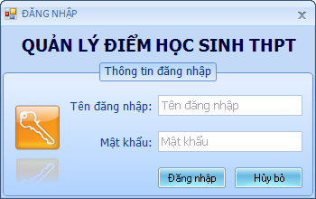
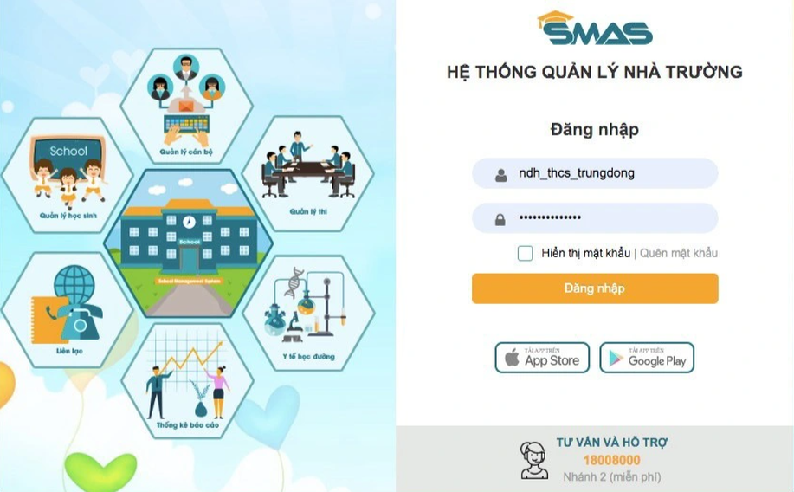
b. Một số thuộc tính cơ bản của CSDL
2. CƠ SỞ DỮ LIỆU VÀ MỘT SỐ THUỘC TÍNH CƠ BẢN
Tính cấu trúc
Tính không dư thừa
Tính độc lập

Slide 21
b. Một số thuộc tính cơ bản của CSDL
2. CƠ SỞ DỮ LIỆU VÀ MỘT SỐ THUỘC TÍNH CƠ BẢN
Tính cấu trúc
Tính không dư thừa
Tính độc lập
Tính toàn vẹn
Điểm TB: số nguyên hoặc số thập phân không âm và nhỏ hơn hoặc bằng 10

Slide 22
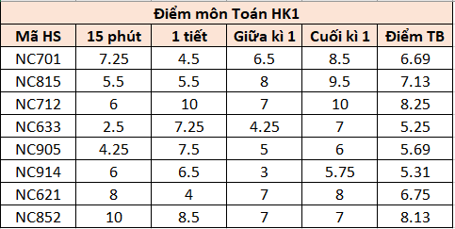
b. Một số thuộc tính cơ bản của CSDL
2. CƠ SỞ DỮ LIỆU VÀ MỘT SỐ THUỘC TÍNH CƠ BẢN
Tính cấu trúc
Tính không dư thừa
Tính độc lập
Tính toàn vẹn
Tính nhất quán
6
7.25

Slide 23
b. Một số thuộc tính cơ bản của CSDL
2. CƠ SỞ DỮ LIỆU VÀ MỘT SỐ THUỘC TÍNH CƠ BẢN
Tính cấu trúc
Tính không dư thừa
Tính độc lập
Tính toàn vẹn
Tính nhất quán
Tính bảo mật và an toàn
Cấp quyền truy cập, quyền thay đổi sửa chữa
Cấm sao chép trái phép
Sao lưu để đề phòng dữ liệu bị hỏng, mất

Slide 24
Bài tập
Đảm bảo không xảy ra hiện tượng số tiền đã bị trừ bớt trong tài khoản chuyển đi nhưng lại chưa xuất hiện trong tài khoản nhận về.
Tính không dư thừa
Dữ liệu hai bảng không trùng lặp.
Tính độc lập dữ liệu
Tài khoản ngân hàng người không có thẩm quyền không được truy xuất để lấy thông tin.
Tính toàn ven
Các mô đun phần mềm ứng dụng không cần phải cập nhật khi thay đổi cách thức tổ chức hoặc lưu trữ dữ liệu.
Tính nhất quán
Tính bảo mật và an toàn
Điểm đánh giá học tập phải là số nguyên (hay số thập phân) không âm và nhỏ hơn hoặc bằng 10.

Slide 25
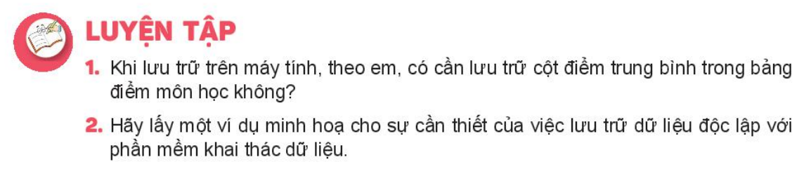

Không. Vì điểm trung bình môn học là kết quả tính toán theo công thức đã định từ các dữ liệu đã có.
2. Ví dụ CSDL hồ sơ bệnh án của bệnh nhân: có nhiều phần mềm cần sử dụng đến CSDL này như phần mềm quản lí của bệnh viện, phần mềm thanh toán bảo hiểm y tế, phần mềm sổ sức khỏe điện tử, …
Việc lưu trữ dữ liệu này độc lập với các phần mềm khai thác dữ liệu là cần thiết để đảm bảo tính linh hoạt và dễ dàng trong việc truy xuất và phân tích dữ liệu từ nhiều nguồn khác nhau, tăng tính bảo mật và an toàn của dữ liệu cũng như đơn giản hóa quá trình khai thác và phân tích dữ liệu.

Slide 26
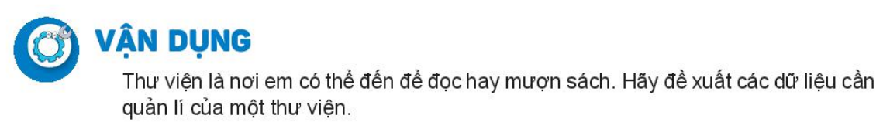
Mã sách, Tên sách, Tên tác giả, Nhà xuất bản, Năm xuất bản, Người mượn sách, Ngày mượn, Ngày hẹn trả, Ngày trả

